Slide 1
Multiversidad Latinoamericana
Bloque 2
Contaminación del aire, agua y suelo
Docente: QFB. Melissa Sánchez Vázquez
León, Gto. Febrero de 2014.

Slide 2
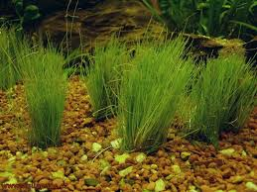
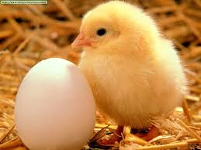

Origen de la contaminación del suelo
El alimento del reino animal se obtiene de las plantas.
A través de la fotosíntesis las plantas verdes proveen el alimento que sostiene la vida en la tierra.

Slide 3
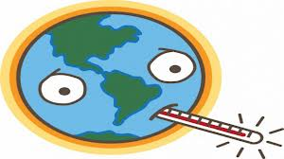
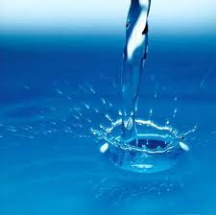

Origen de la contaminación del suelo

Slide 4
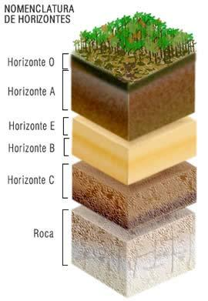
Estructura de un suelo típico
Notes:
Importancia de la atmósfera:
En la atmósfera se desarrolla la vida. Si no existiera la atmósfera sería imposible la vida en este planeta ya que los gases del aire son vitales para la vida en la Tierra: los seres humanos y los animales no pueden sobrevivir sin oxígeno (respiración) y las plantas verdes no pueden sobrevivir sin dióxido de carbono (fotosíntesis).
Regula la temperatura de la Tierra al evitar que los rayos solares lleguen directamente a su superficie e impide que durante la noche se pierda demasiado calor. La temperatura global media de la Tierra es de 15ºC pero si no hubiera atmósfera la temperatura media del planeta sería de -18ºC.
Por la noche funciona como si fuera un techo de vidrio conservando el calor del día e impidiendo que se pierda en el espacio.
Sirve de escudo que protege a la Tierra de la violencia de los rayos solares. Su capa de ozono actúa como un filtro de las radiaciones solares impidiendo que las radiaciones ultravioletas lleguen a la Tierra. Para que se forme ozono se requiere primero oxígeno
La cantidad de humedad y el tipo de iones que existen en el aire condiciona nuestro bienestar.

Slide 5
Orígenes de la contaminación del suelo:
Contaminación de la mano del hombre (Directa): transformación de cultivos por la participación del hombre en la degradación del suelo, urbanización o construcción de grandes vías.
Contaminación por efectos naturales (Indirecta): Erosión y desertificación.

Slide 6
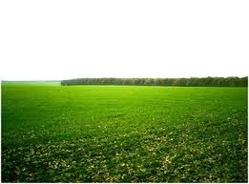
Plaguicidas y Herbicidas
Ventajas | Desventajas
Proteger a los alimentos de agentes externos | Contaminación de suelo, aire y agua.
Aumentar la calidad de los alimentos | Pérdida de fertilidad del suelo
Aumento de nutrientes | Efectos graves sobre la microfauna y flora de los suelos.
 | Disminución de nutrientes
 | Disminuye la capacidad de retención de agua
Notes:
Estos cálculos son indispensables por que no es suficiente con saber cuales son los componentes de una sustancia o de un producto para poder producirlo. .. Leer página 15.

Slide 7
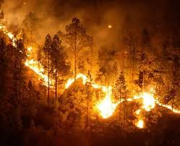
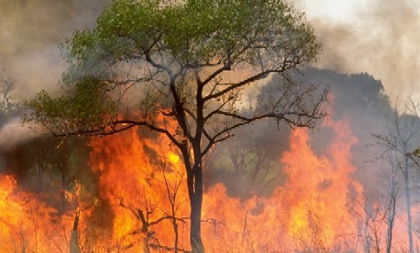
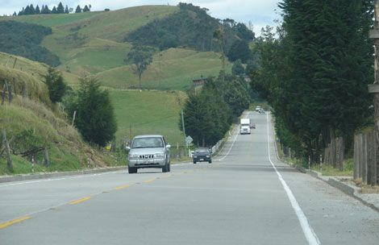

Slide 8
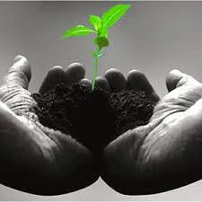
Medidas de prevención para la contaminación del suelo
Evitar o racionar el uso de plaguicidas en la agricultura tradicional.
Apegarnos a la ley para evitar residuos radiactivos.
Prevención sociocultural: Educación e información.
Prevención infraestructural: medios materiales permanentes con funciones preventivas.
Prevención operativa: tratamientos, convenciones, brigadas, cuadrillas y voluntariado.
Prevención imperativa: Medidas reguladoras, limitativas y prohibitivas.
Notes:
Estos cálculos son indispensables por que no es suficiente con saber cuales son los componentes de una sustancia o de un producto para poder producirlo. .. Leer página 15.

